Slide 1
Penerapan Kalkulus Diferensial

Slide 2
Elastisitas Permintaan dan Penawaran
Konsep keofisien elastisitas secara umum dapat didefinisikan sebagai perubahan persentase suatu variabel terikat sebagai akibat adanya perubahan persentase suatu variabel bebas
Elastisitas permintaan perubahan persentase jumlah yang diminta oleh konsumen sebagai akibat adanya perubahan persentase pada harga barang itu sendiri dan variabel – variabel bebas lain yang mempengaruhinya secara parsial

Slide 3
Elastisitas penawaran : perubahan persentase jumlah yang ditawarkan oleh produsen sebagai akibat adanya perubahan persentase pada harga barang itu sendiri dan variabel – variabel bebas lain yang mempengaruhinya secara parsial.
Elastistias terdiri dari tiga macam :
Elastisitas harga dari permintaan
Elastisitas silang dari permintaan
Elastisitas pendapatan dari permintaan
Elastisitas penawaran hanya ada satu yaitu elastisitas harga dari penawaran

Slide 4
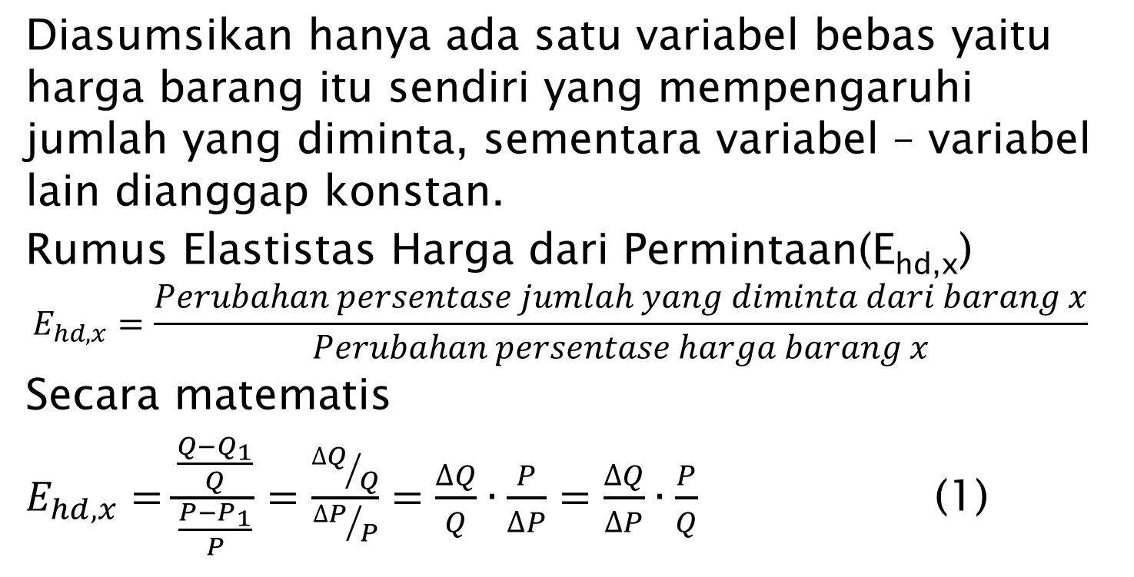
Elastisitas Harga dari Permintaan
Diasumsikan hanya ada satu variabel bebas yaitu harga barang itu sendiri yang mempengaruhi jumlah yang diminta, sementara variabel – variabel lain dianggap konstan.
Rumus Elastistas Harga dari Permintaan(E_{hd,x})
$$E_{hd,x}=\frac{Perubahan persentase jumlah yang diminta dari barang x}{Perubahan persentase harga barang x}$$
Secara matematis
$E_{hd,x}=\frac{\frac{Q−Q_{1}}{Q}}{\frac{P−P_{1}}{P}}=\frac{{∆Q}/Q}{{∆P}/P}=\frac{∆Q}{Q}∙\frac{P}{∆P}=\frac{∆Q}{∆P}∙\frac{P}{Q}$ (1)

Slide 5
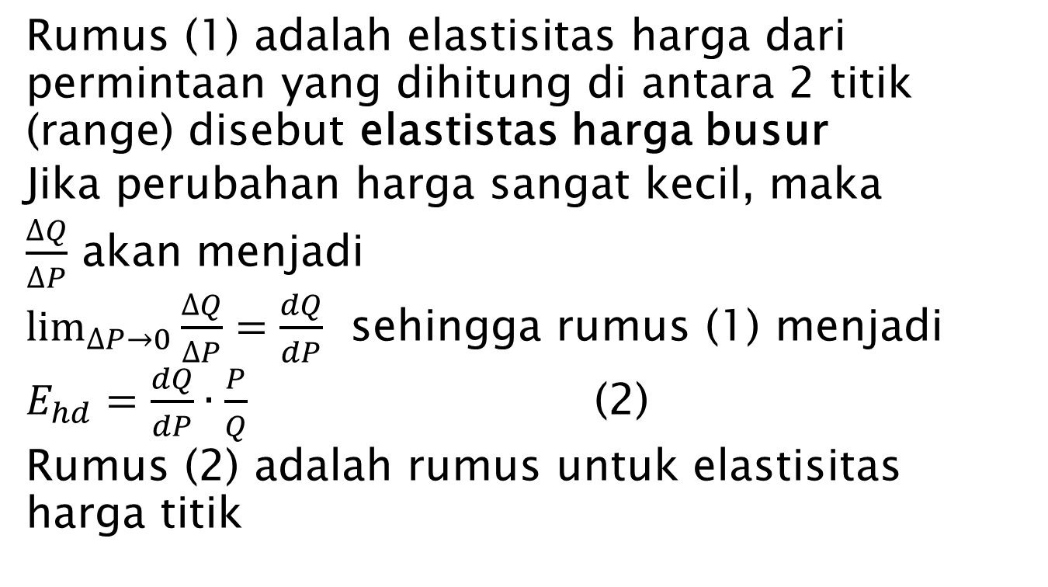
Rumus (1) adalah elastisitas harga dari permintaan yang dihitung di antara 2 titik (range) disebut elastistas harga busur
Jika perubahan harga sangat kecil, maka
$\frac{∆Q}{∆P}$ akan menjadi
$\lim_{∆P→0}{\frac{∆Q}{∆P}=\frac{dQ}{dP}}$ sehingga rumus (1) menjadi
$E_{hd}=\frac{dQ}{dP}∙\frac{P}{Q}$ (2)
Rumus (2) adalah rumus untuk elastisitas harga titik

Slide 6
Kategori elastisitas harga
Jika |E_{hd}| < 1, permintaan di titik itu adalah inelastis terhadap harga
Jika |E_{hd}| = 1, permintaan di titik itu adalah unitary terhadap harga
Jika |E_{hd}| > 1, permintaan di titik itu adalah elastis terhadap harga
Jika |E_{hd}| = 0 permintaan di titik itu adalah inelastis sempurna terhadap harga
Jika |E_{hd}| = ∞, permintaan di titik itu adalah elastis sempurna terhadap harga

Slide 7
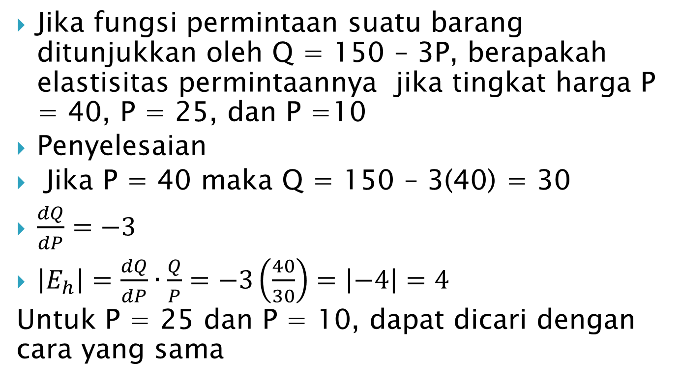
Contoh 1 Elastistas Harga dari Permintaan
Jika fungsi permintaan suatu barang ditunjukkan oleh Q = 150 – 3P, berapakah elastisitas permintaannya jika tingkat harga P = 40, P = 25, dan P =10
Penyelesaian
Jika P = 40 maka Q = 150 – 3(40) = 30
$\frac{dQ}{dP}=−3$
$\left|E_{h}\right|=\frac{dQ}{dP}∙\frac{Q}{P}=−3\left(\frac{40}{30}\right)=\left|−4\right|=4$
Untuk P = 25 dan P = 10, dapat dicari dengan cara yang sama

Slide 8
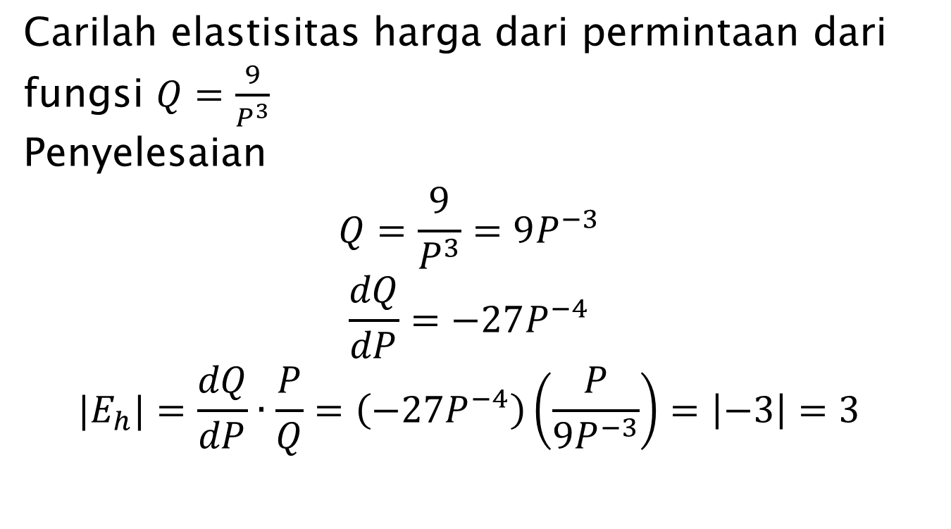
Contoh 2
Carilah elastisitas harga dari permintaan dari fungsi $Q=\frac{9}{P^{3}}$
Penyelesaian
$$Q=\frac{9}{P^{3}}=9P^{−3}$$
$$\frac{dQ}{dP}=−27P^{−4}$$
$${|E}_{h}|=\frac{dQ}{dP}∙\frac{P}{Q}=\left(−27P^{−4}\right)\left(\frac{P}{9P^{−3}}\right)=\left|−3\right|=3$$

Slide 9
Elastisitas Harga dari Penawaran
Elastisitas harga dari penawaran adalah perubahan persentase jumlah yang ditawarkan oleh produsen yang diakibatkan oleh perubahan persentase harga barang itu sendiri
Cara memperoleh atau menghitung nilai koefisien elastisitas harga dari penawaran sama dengan cara pada elastisitas harga dari permintaan, tetapi nilai dari variabel jumlah barang yang diminta diganti dengan jumlah yang ditawarkan

Slide 10
Berdasarkan nilai koefisien ini maka elastisitas harga dari penawaran dapat dikategorikan menjadi
Jika E_{hs} < 1, penawaran di titik itu adalah inelastis terhadap harga
Jika E_{hs} = 1, penawaran di titik itu adalah unitary terhadap harga
Jika E_{hs} > 1, penawaran di titik itu adalah elastis terhadap harga
Jika E_{hs} = 0 penawaran di titik itu adalah inelastis sempurna terhadap harga
Jika E_{hs} = ∞, penawaran di titik itu adalah elastis sempurna terhadap harga

